Slide 1
Thứ sáu ngày 18 tháng 3 năm 2022
ĐỊA LÝ
CHÂU PHI (tiếp theo)

Slide 2
KHỞI ĐỘNG
* Em hãy nêu vị trí địa lí của châu Phi?
* Em hãy nêu đặc điểm tự nhiên của châu Phi ?

Slide 3
KHỞI ĐỘNG
Khoanh vào chữ cái đặt trước câu trả lời đúng.
Vì sao khí hậu Châu Phi khô và nóng nhất thế giới ?
a) Châu Phi có diện tích rộng lớn nhất.
b) Nằm trong vòng đai nhiệt đới.
c) Châu Phi có diện tích rộng lớn nhất, không có biển ăn sâu vào đất liền.
d) Có diện tích rộng lớn, nằm trong vòng đai nhiệt đới và không có biển ăn sâu vào đất liền.
d) Có diện tích rộng lớn, nằm trong vòng đai nhiệt đới và không có biển ăn sâu vào đất liền.
d)

Slide 4
Thứ sáu ngày 18 tháng 3 năm 2022
MÔN: Địa lí
CHÂU PHI (tiếp theo)

Slide 5
Địa lí
Bài 24: Châu Phi (tiếp theo)
3. Dân cư Châu phi

Slide 6
BẢNG SỐ LIỆU VỀ DIỆN TÍCH VÀ DÂN SỐ CÁC CHÂU LỤC
Châu lục | Diện tích (triệu km²) | Dân số năm 2004 (triệu người) | Dân số năm 2013 (triệu người)
Châu Á | 44 | 4054⁽¹⁾ | 4302⁽¹⁾
Châu Mĩ | 42 | 941 | 958
Châu Phi | 30 | 973 | 1111
Châu Âu | 10 | 732⁽²⁾ | 740⁽²⁾
Châu Đại Dương | 9 | 34,3 | 38
Châu Nam Cực | 14
Không kể dân số Liên bang Nga Kể cả dân số Liên bang Nga
Năm 2004 Châu Phi có số dân 973 triệu người.Năm 2013, Châu Phi có số dân 1111 triệu người và đứng thứ hai trên thế giới sau châu Á.
* Dựa vào bảng số liệu, cho biết năm 2004 và 2013 Châu phi có dân số bao nhiêu và đứng thứ mấy trong các châu lục trên thế giới?

Slide 7
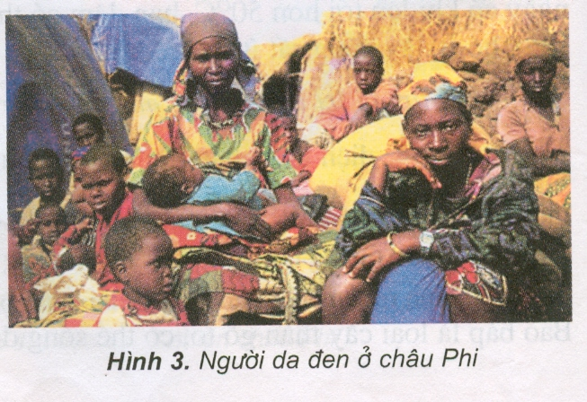
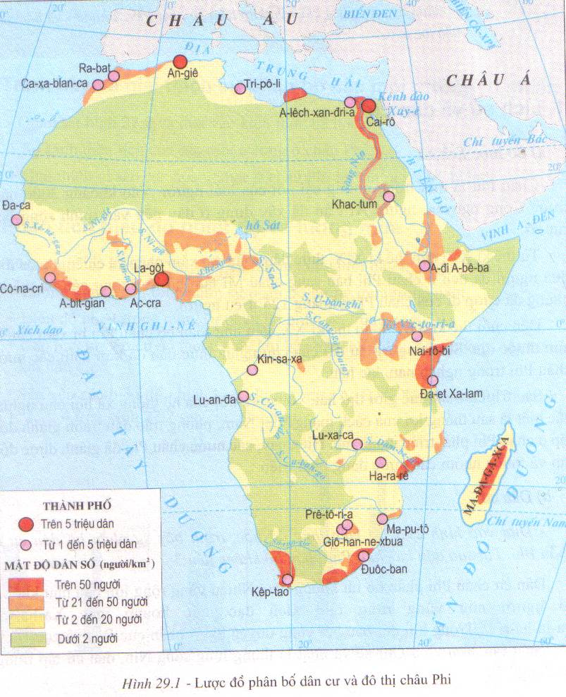
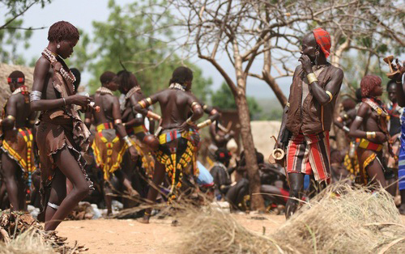

Slide 8
Thảo luận nhóm đôi trả lời câu hỏi:
+Dân cư Châu Phi
+ Nêu đặc điểm về màu da của người dân châu Phi?
+Cho biết dân cư châu Phi sống tập trung chủ yếu ở đâu?

Slide 9

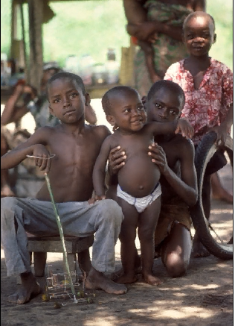
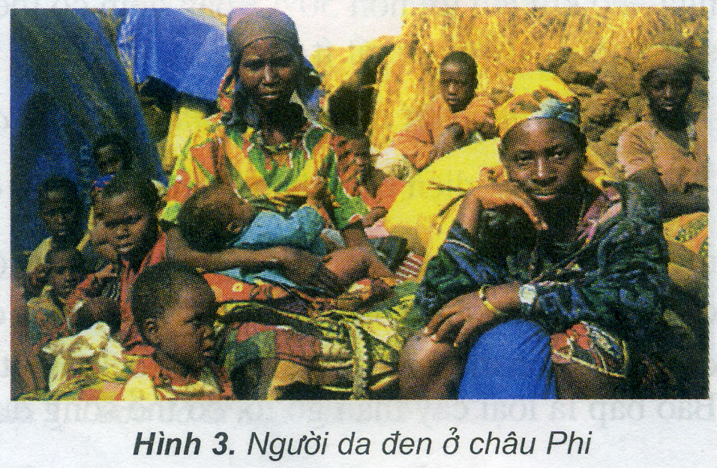
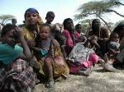
Đa số dân cư Châu Phi là người da đen, tóc xoăn,
ăn mặc quần áo nhiều màu sặc sỡ.

Slide 10
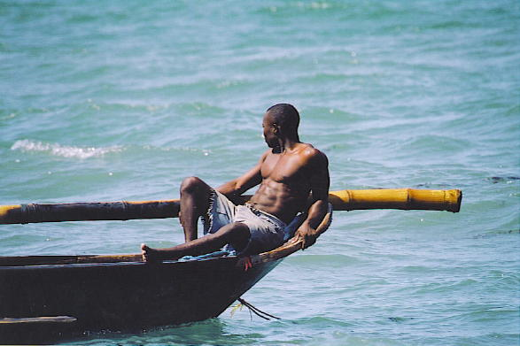
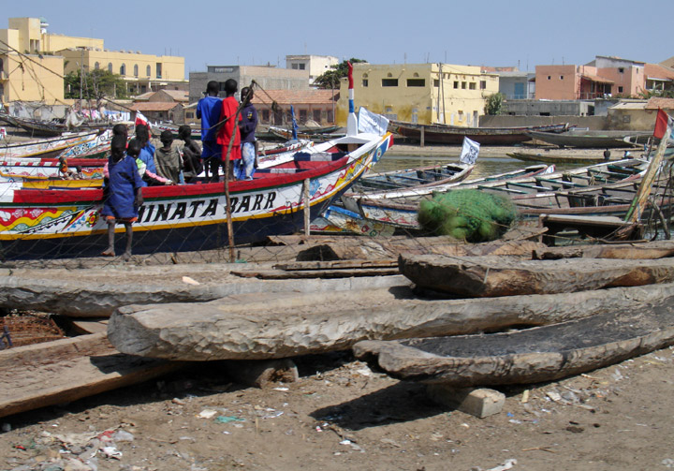
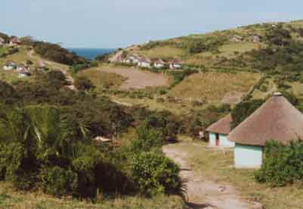
Ven biển
Ven biển
Chủ yếu sinh sống ở vùng ven biển và các thung lũng sông,
các hoang mạc hầu như không có người.
Thung lũng ven sông

Slide 11
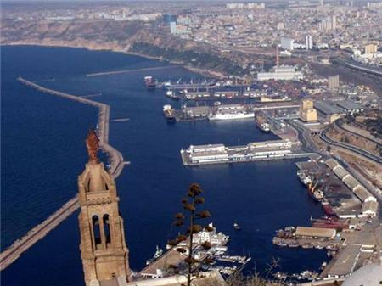
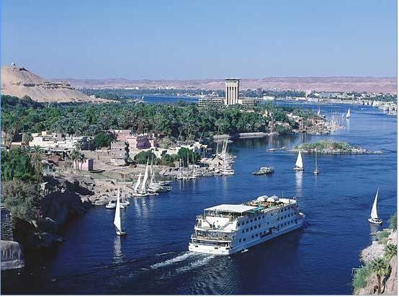
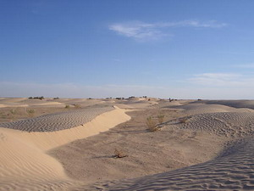

Slide 12
3. Dân cư Châu phi
Kết luận
Đa số dân cư châu Phi là người da đen. Dân cư tập trung ở vùng ven biển và các thung lũng sông. Các hoang mạc hầu như không có người ở.

Slide 13

4. Hoạt động kinh tế:
Quan sát tranh hình 4 kết hợp đọc nội dung SGK(118) Thảo luận nhóm 4 các câu hỏi sau:
Câu 1. Cho biết một số hoạt động kinh tế của người dân Châu Phi?
Câu 2. Kinh tế Châu Phi có đặc điểm gì khác so với các châu lục đã học?
Câu 3. Đời sống người dân Châu Phi còn gặp những khó khăn gì? Vì sao?

Slide 14
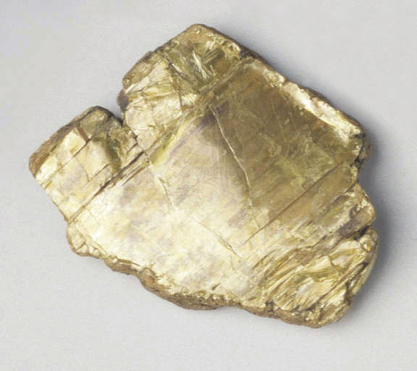
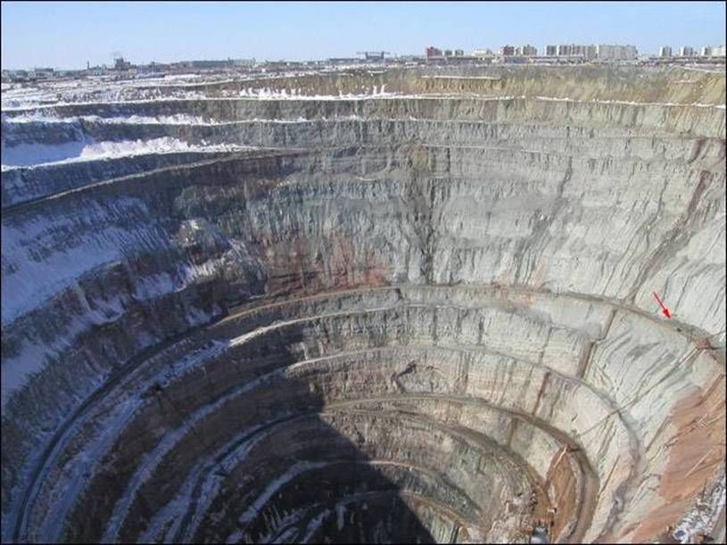
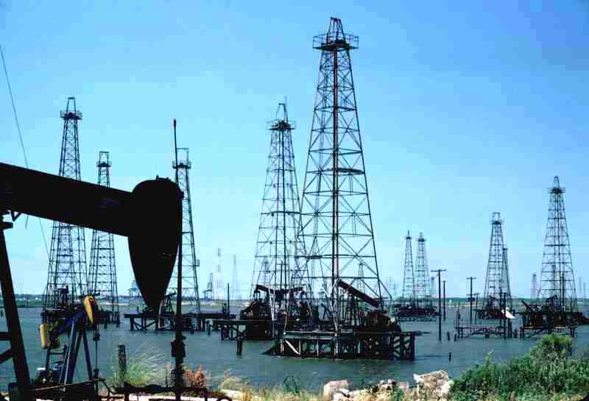
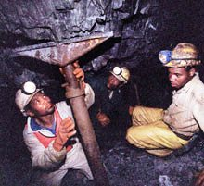
Khai thác khoáng sản
vàng
Mỏ kim cương

Slide 15
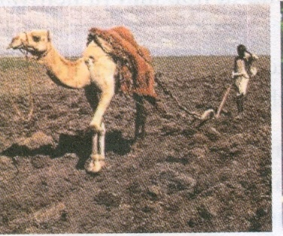
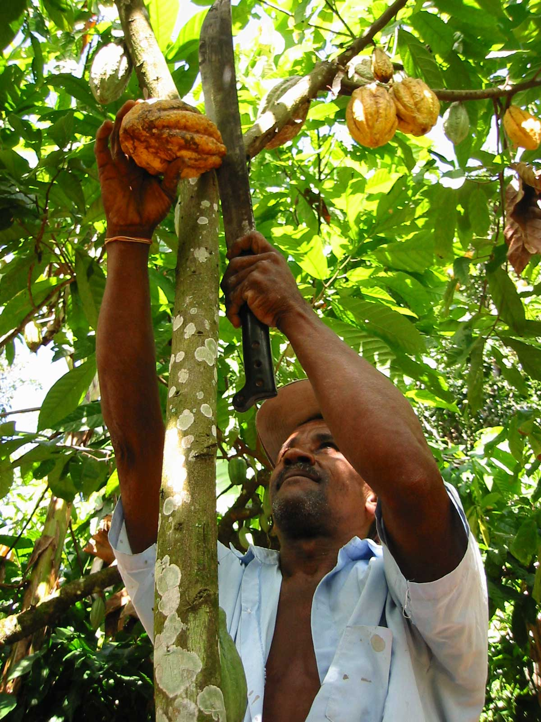
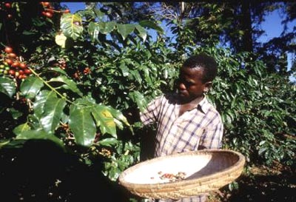
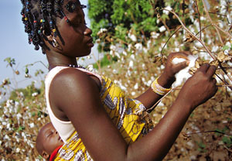
Cây công nghiệp nhiệt đới

Slide 16
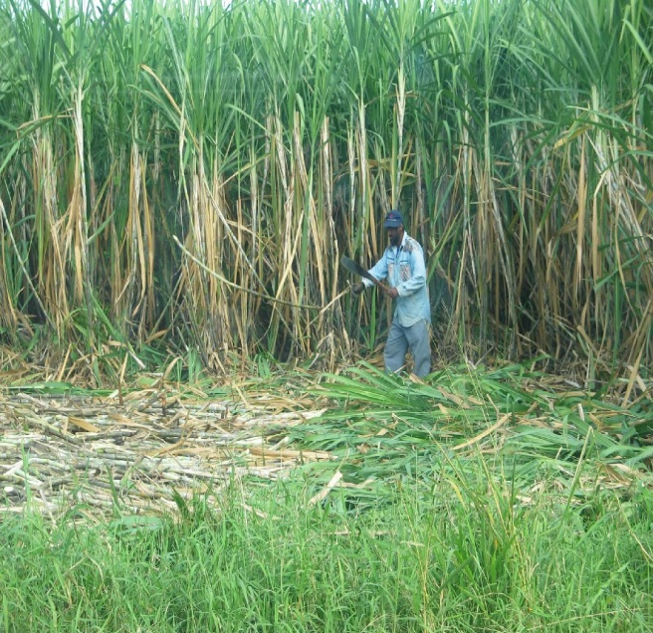
Kinh tế chậm phát triển , chỉ tập trung vào trồng cây công nghiệp nhiệt đới và khai thác khoáng sản để xuất khẩu.
Kinh tế Châu Phi có đặc điểm gì khác so với các châu lục đã học?
Thu hoạch mía
Thu hoạch ca cao
Khai thác khoáng sản
Khai thác dầu mỏ
Mỏ kim cương( Nam phi)
Thu hoạch cà phê

Slide 17
Đời sống của người dân châu Phi còn có những
khó khăn gì? Vì sao?
*Khó khăn: Thiếu ăn, thiếu mặc, nhiều bệnh dịch
nguy hiểm( bệnh AIDS, các bệnh truyền nhiễm.
*Nguyên nhân: Kinh tế chậm phát triển, ít chú ý
việc trồng cây lương thực.

Slide 18
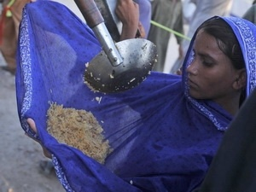
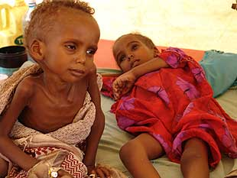
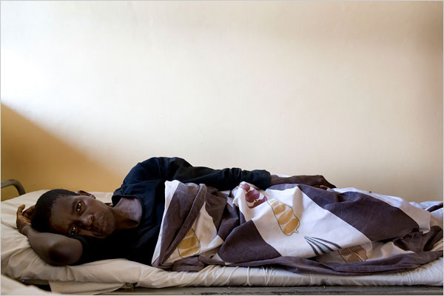
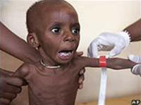

Slide 19
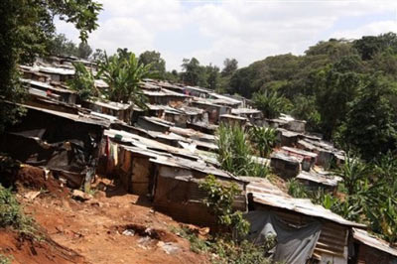
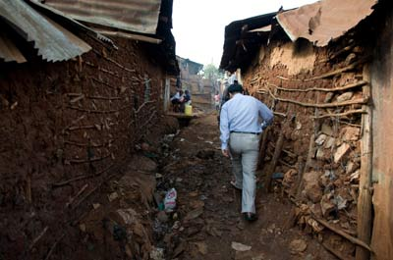
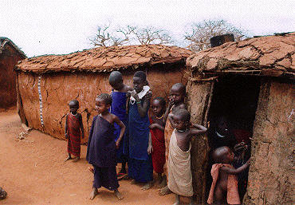
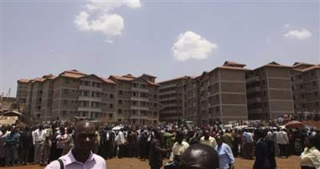
Khu ổ chuột của người da đen
Khu nhà mới xây cho người da đen

Slide 20


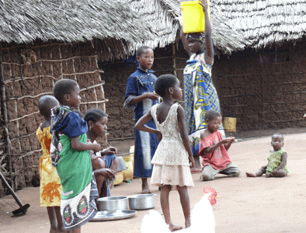
Một số hình ảnh về đời sống của người dân châu Phi:
Người dân châu Phi trên đồng ruộng
Cuộc sống của người dân châu Phi

Slide 21
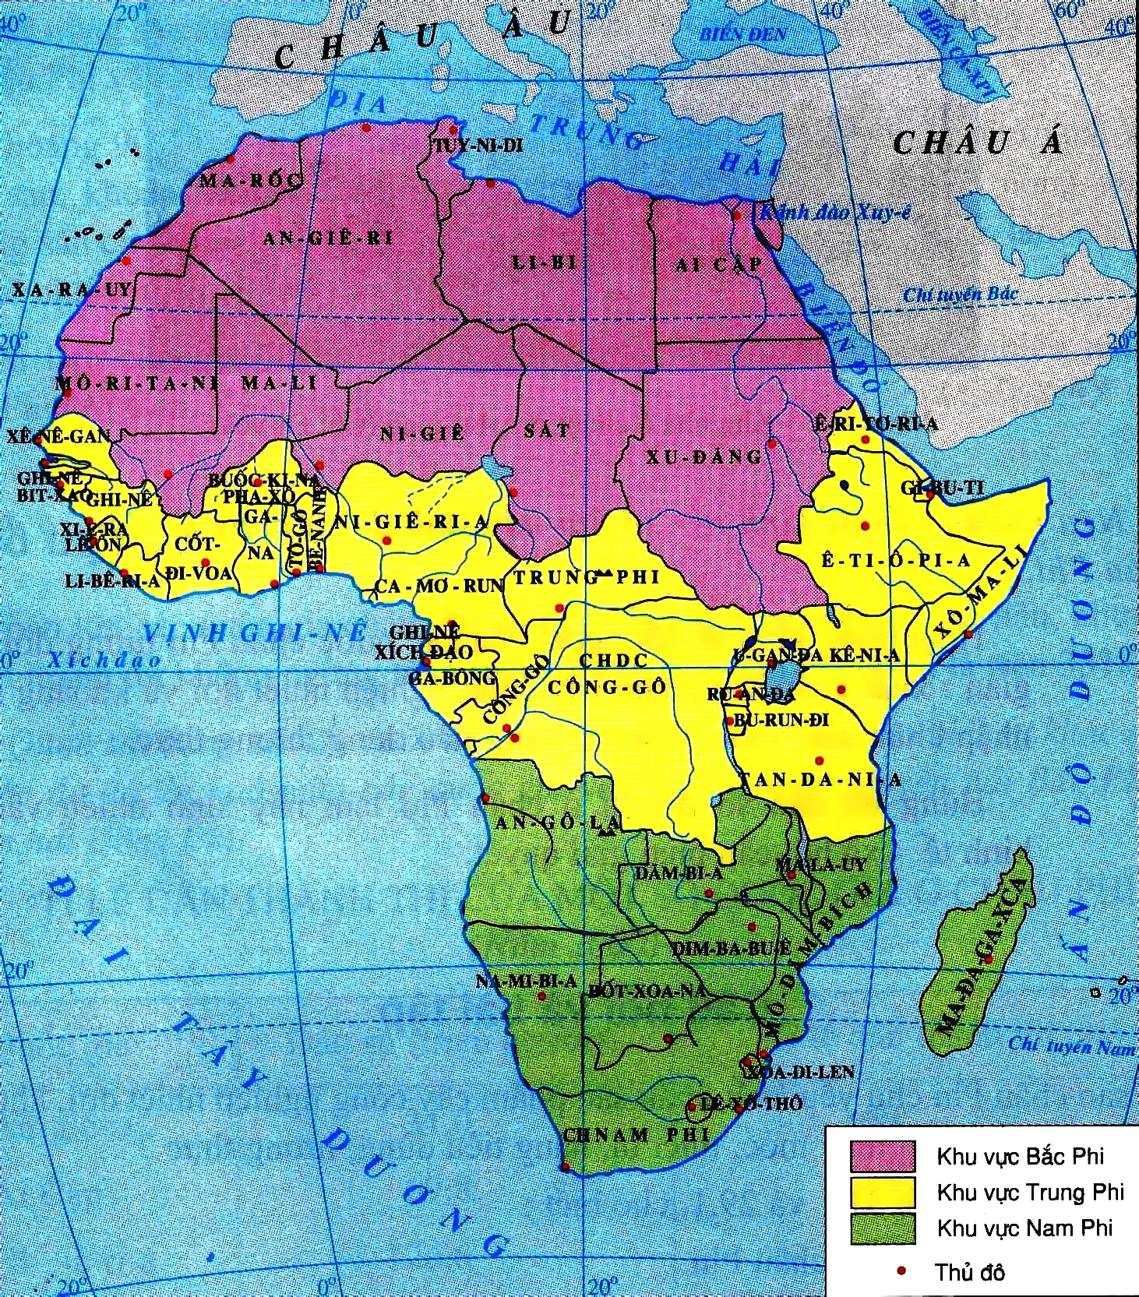
Quan sát bản đồ châu Phi em hãy chỉ những nước có nền
kinh tế phát triển hơn cả?

Slide 22
Những nước có nền kinh tế phát triển hơn cả là:
AN GIÊ RI
AI CẬP
NAM PHI

Slide 23
KẾT LUẬN
Châu Phi có nền kinh tế chậm phát triển, chủ yếu là trồng cây công nghiệp nhiệt đới, khai thác khoáng sản để xuất khẩu. Đời sống nhân dân còn gặp nhiều khó khăn.

Slide 24
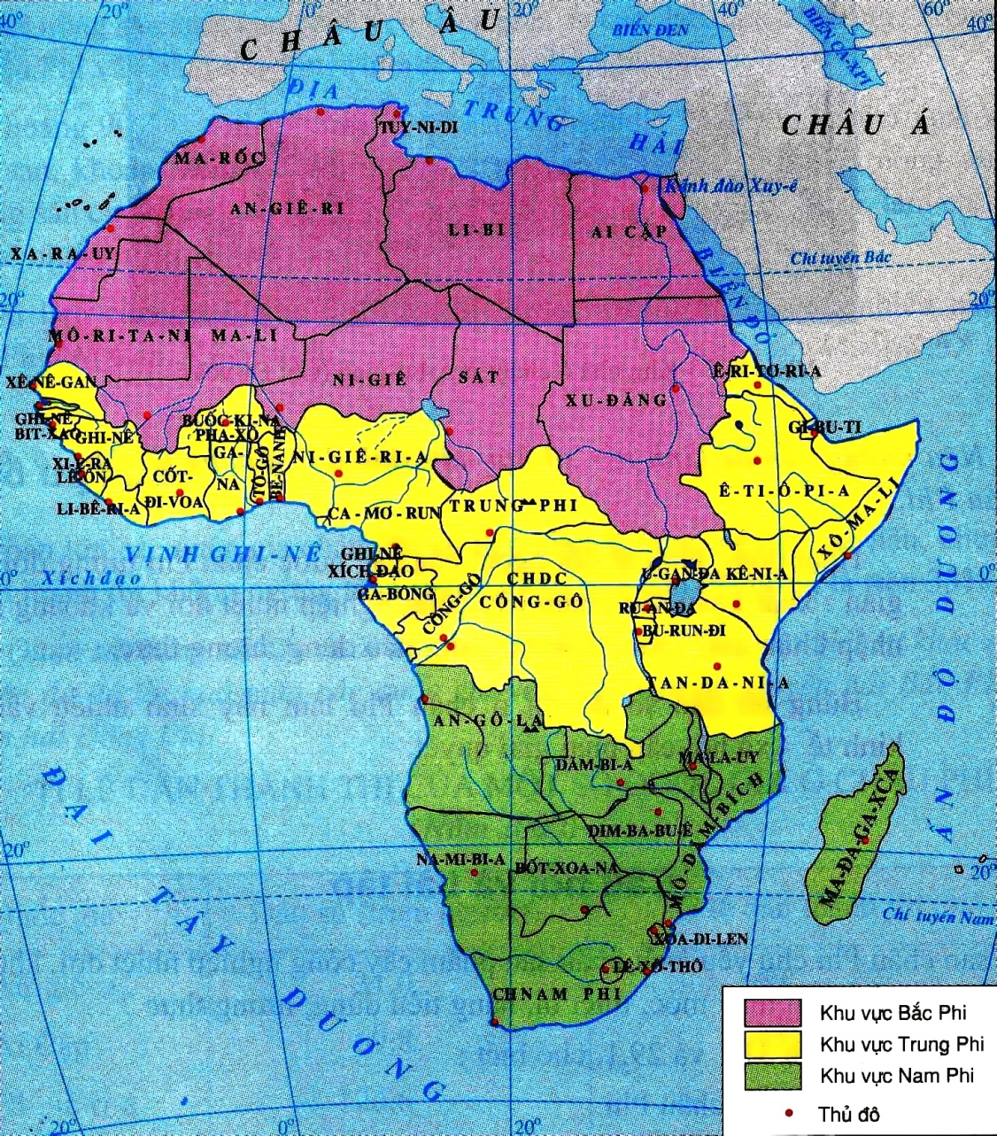
5. AI CẬP
*Quan sát bản đồ treo tường, cho biết vị trí của đất nước Ai Cập. Ai Cập có dòng sông nào chảy qua?

Slide 25
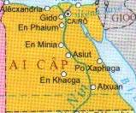
Sông Nin
Ai Cập có vị trí như thế nào? Dòng sông Nin đó có vai trò gì đối với Ai Cập?

Slide 26
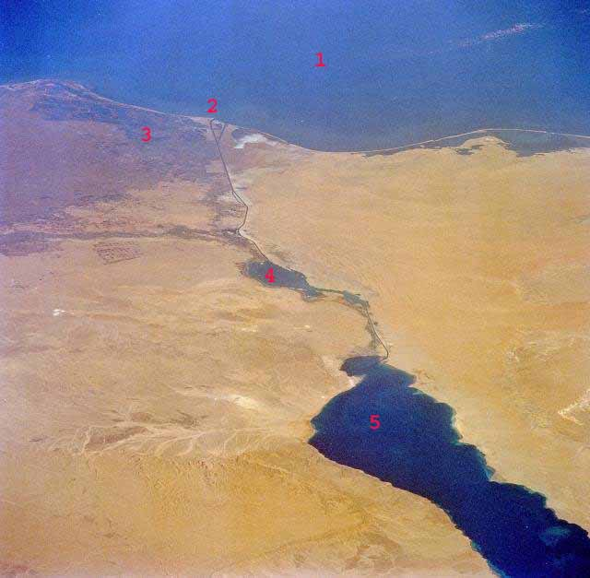
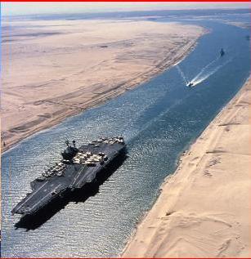
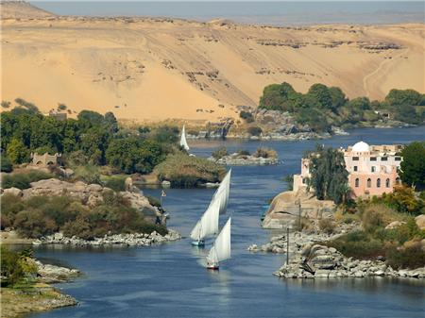
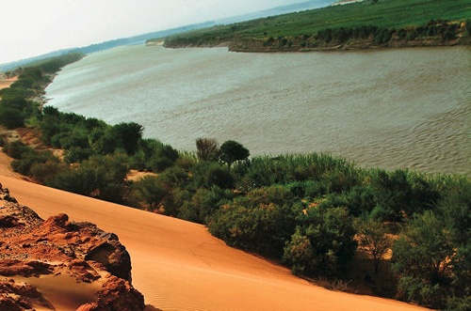
Kênh Xuy - ê

Slide 27
5. Ai Cập
- Nằm ở Bắc Phi
- Là cầu nối giữa châu Phi và châu Á.
- Dòng sông Nin là nguồn cung cấp nước quan trọng cho đời sống và sản xuất người dân, vừa bồi đắp nên đồng bằng châu thổ màu mỡ.

Slide 28
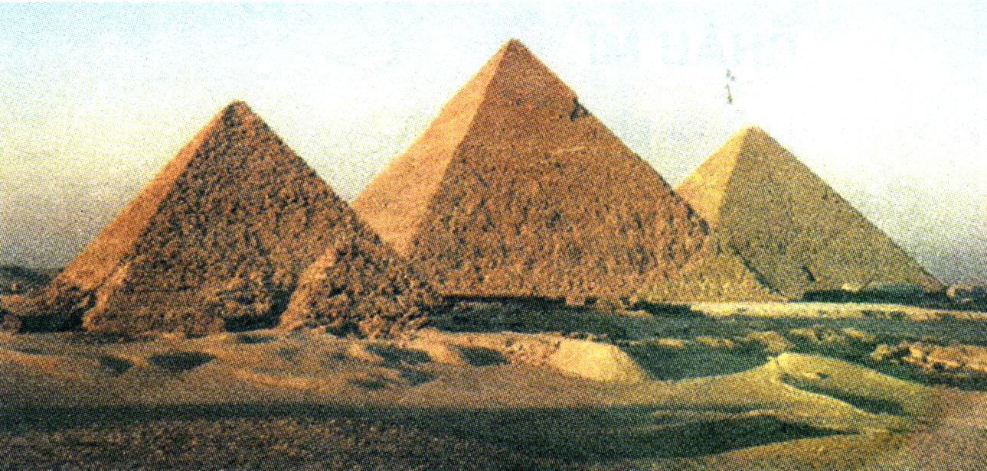
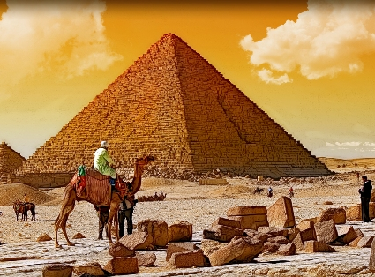
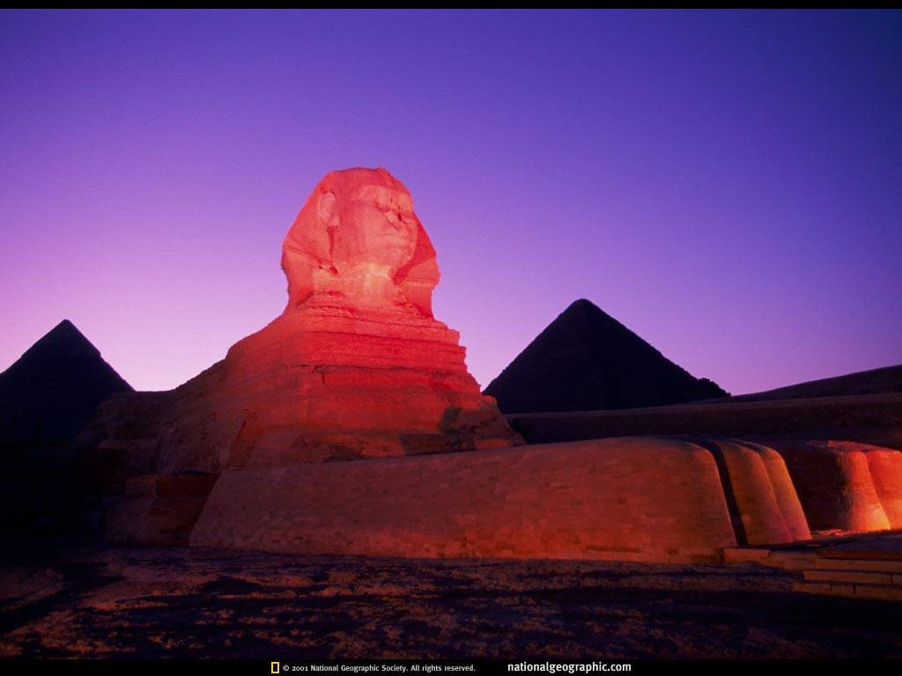
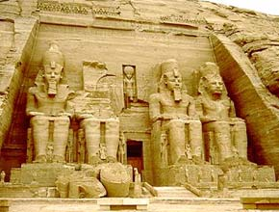
Ai Cập nổi tiếng với những công trình kiến trúc cổ nào?

Slide 29
5. Ai Cập
Kết luận
- Ai Cập nằm ở Bắc Phi
- Là cầu nối giữa châu Phi và châu Á.
- Dòng sông Nin là nguồn cung cấp nước quan trọng cho đời sống và sản xuất người dân, vừa bồi đắp nên đồng bằng châu thổ màu mỡ.
- Là nơi sinh ra nền văn minh sông Nin rực rỡ thời cổ đại.
- Nổi tiếng về các công trình kiến trúc cổ : kim tự tháp, tượng nhân sư…

Slide 30
Bài học
Dân cư châu Phi chủ yếu là người da đen. Các nước châu Phi mới chỉ tập trung trồng cây công nghiệp nhiệt đới, khai thác khoáng sản để xuất khẩu.
Ai cập nằm ở Bắc Phi, nổi tiếng về các công trình kiến trúc cổ và sản xuất bông.

Slide 31


